Slide 1
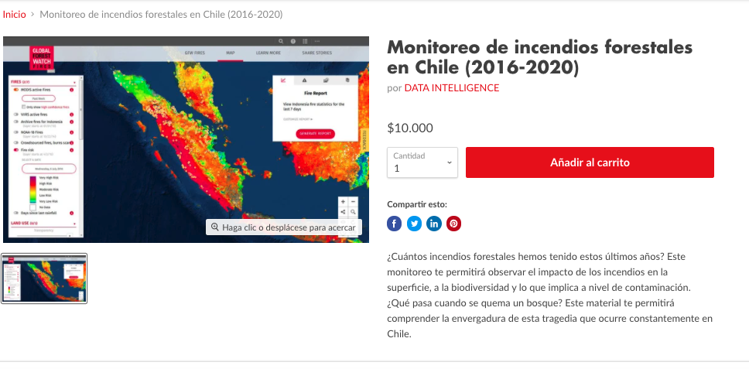
Producto seleccionado
Portada Shopify (J)
Imagen portada
Variante (L,N,P)
Precio (M,O,Q)
Descripción (U)
Vistas productos

Slide 2
Producto seleccionado
Características del producto
CAR_Tipo_Prod (V)
Tipo de producto:
Variantes disponibles:
Periodo:
Proveedor:
Colección:
CAR_Var1_Disponible (W) / CAR_Var2_Disponible (X) / CAR_Var3_Disponible (Y)
CAR_Periodo (Z)
CAR_Proveedor (AA)
CAR_Colección (AB)
Especificaciones técnicas
Herramientas utilizadas en su desarrollado:
Incluye:
Uso:
Fuente datos utilizados:
ESP_TEcnología (AC)
ESP_Incluye (AD)
ESP_Uso Disp (AE)
ESP_Fuentes (AF)
Acceso
Recibirás:
Licencia de uso por 12 meses
Actualizaciones:
N° de usuarios: 1
ACC_Recibirás (AG)
ACC_Licencia (AH)
ACC_Actualizaciones (AI)
ACC_Usuarios (AJ)

Slide 3

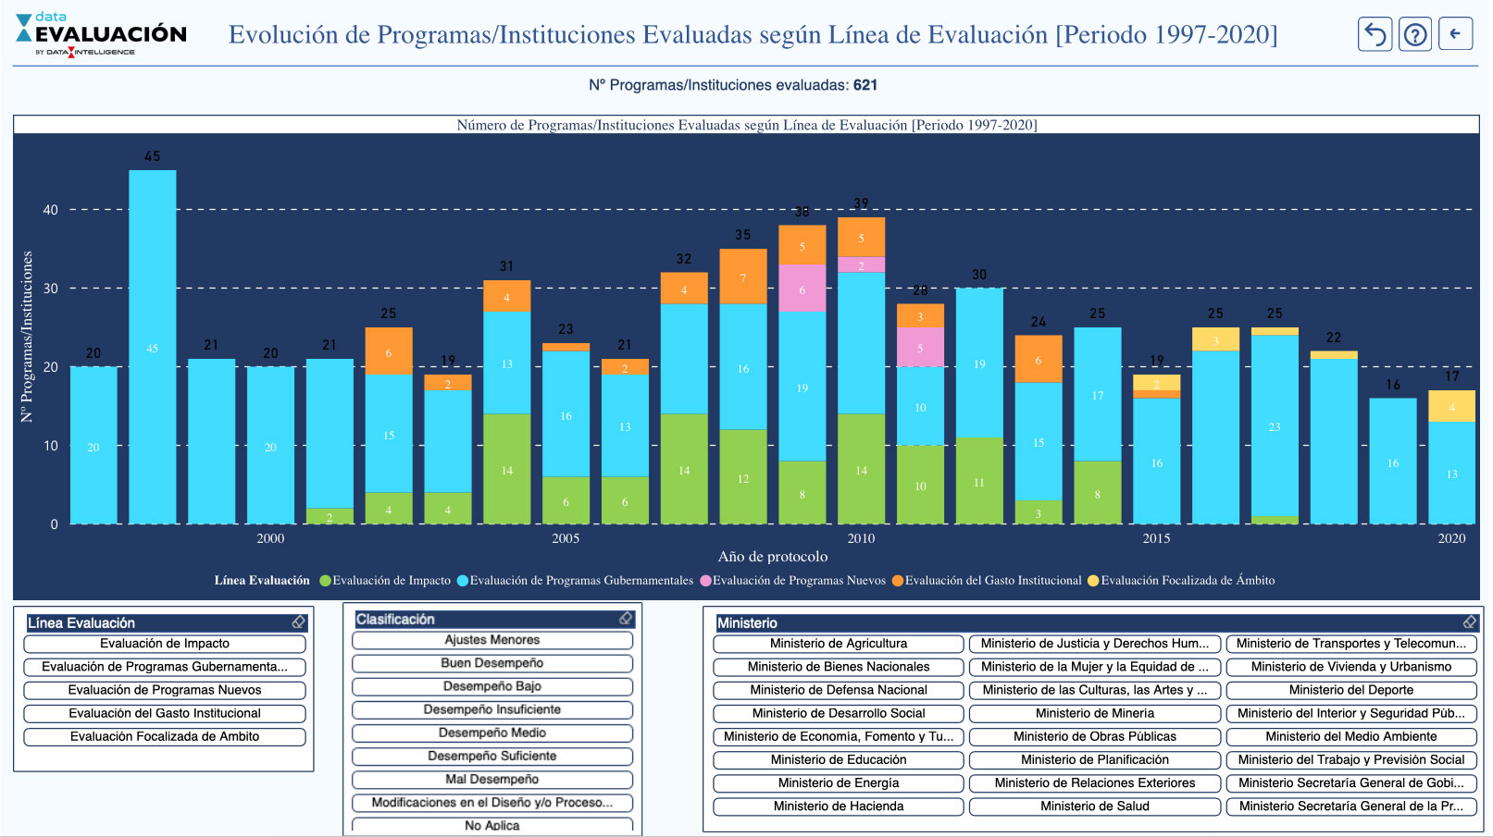
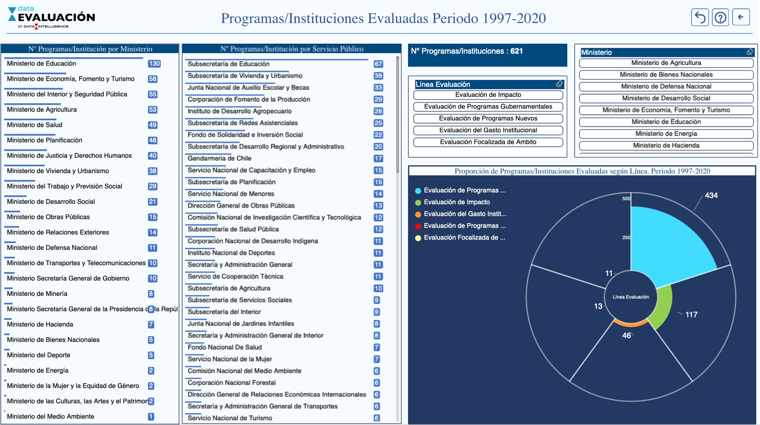
EJEMPLO
Portada Shopify (J)
Imagen portada
Evaluación de Programas e Instituciones del servicio público (1997-2000)
Variante (L,N,P)
Chile
Precio (M,O,Q)
Descripción (U)
Observación de Programas Gubernamentales e Instituciones Públicas evaluadas dentro del periodo 1997-2020 en Chile. Incluye los contenidos de cada uno de los proyectos junto con su clasificación por desempeño y año en que fue efectuado.
A demás podrás revisar el número de programas realizados a nivel nacional.
Incluye un resumen histórico para monitorear el desempeño general de todas las instituciones mencionadas.
Vistas productos

Slide 4
Producto seleccionado
Características del producto
Tipo de producto:
Variantes disponibles:
Periodo:
Proveedor:
Colección:
CAR_Tipo_Prod (V)
PRO
Chile
CAR_Var1_Disponible (W) / CAR_Var2_Disponible (X) / CAR_Var3_Disponible (Y)
1997-2000
CAR_Periodo (Z)
Data Intelligence
CAR_Proveedor (AA)
DATA Evaluación
CAR_Colección (AB)
Especificaciones técnicas
Herramientas utilizadas en su desarrollado:
Incluye:
Uso:
Fuente datos utilizados:
ESP_TEcnología (AC)
PowerBI
Tableros y charts interactivos
ESP_Incluye (AD)
Desktop/Laptop, Tablet, Celular
ESP_Uso Disp (AE)
Dirección de Presupuestos, Ministerio de Hacienda, Gobierno de Chile (DIPRES)
ESP_Fuentes (AF)
Acceso
1 licencia
ACC_Recibirás (AG)
Recibirás:
Licencia de uso por:
Actualizaciones:
N° de usuarios:
12 meses
ACC_Licencia (AH)
Sin actualización
ACC_Actualizaciones (AI)
1
ACC_Usuarios (AJ)

